Slide 1
Ankara Üniversitesi 2014 Yılı Performans Programı ve Bütçe Hazırlıkları
Birim Düzeyinde Performans
Programı Teklifleri
Sunumu
01 Temmuz 2013
Doç. Dr. H. Hakan YILMAZ
Figen Kılıç
Aysu BORAN
Demet KARAOĞLU
Esra UZAR
Meral ÇOPUR
Betül YÜCEL

Slide 2
Sunum Planı
Sunum üç ana bölümden oluşmaktadır.
1. Bölüm
2014 Yılı Performans Programı ve Bütçe Hazırlıkları
2. Bölüm
Birim Bazında Performans Programı Hazırlığı
3. Bölüm
WEB Tabanlı programın kullanımı: örnek çalışmalar

Slide 3
Amaç
Üniversitemizde, 2014 Yılı Performans Programı ve Bütçe Hazırlıkları öncesi kurumsal kapasitesin geliştirilmesi ve birim düzeyinde performans programı uygulamasına geçiş.
Hazırlanan WEB tabanlı programın kılavuz çerçevesinde doldurulması konusunda bilgilendirme

Slide 4
1. Bölüm 2014 Yılı Performans Programı ve Bütçe Hazırlıkları Kurumsal Katkıyı Sahiplenmeyi Artıran Yeni Bütçe Sürecimiz

Slide 5
Daha etkin bir mali yönetim sistemi…
5018 Sayılı Kamu Mali Yönetimi ve Kontrol Kanunu
(2006 ile başlayan mali milat):
Planların kurumsal düzeye inmesi: Kurumsal düzeyde Stratejik Plan ve Performans Programı
Çok yıllı bütçe: Orta vadeli harcama sistemi
Değişen yönetsel ve mali sorumluluk: yönetimsel sorumluluğa sahip olan aynı zamanda mali sorumlu
Değişen aslında zihniyet ve iş yapma biçimi

Slide 6
Sorumlu olan hesap verecek olan üst yönetimle birlikte hizmeti üreten birimler (1)
Bütçe Daire Başkanlıkları yok…
Bütçe artık doğrudan kamusal hizmeti üreten birimlere aslında size emanet edilen bir kaynak
Strateji Dairesi var…
Yol, yordam gösterecek,
Mali hesapları tutacak, ön mali kontrolü ve ödemelerin yapılması gibi mali işlemleri sonuçlandıracak
Üst yönetime danışmanlık hizmeti sunacak,
Ama artık eskisi gibi çalışmayacak: kurumun elemanı ve yetkisi artık müdahale eden değil destek olmayla sınırlı

Slide 7
Sorumlu olan hesap verecek olan üst yönetimle birlikte hizmeti üreten birimler (2)
Üst yönetici (rektör); (5018/10)
İdarenin stratejik planlarının ve bütçelerinin kalkınma planına, yıllık programlara, kurumun stratejik plan ve performans hedefleri ile hizmet gereklerine uygun olarak hazırlanması ve uygulanmasından,
sorumlulukları altındaki kaynakların etkili, ekonomik ve verimli şekilde elde edilmesi ve kullanımını sağlamaktan, kayıp ve kötüye kullanımının önlenmesinden,
mali yönetim ve kontrol sisteminin işleyişinin gözetilmesi, izlenmesi ve bu Kanunda belirtilen görev ve sorumlulukların yerine getirilmesinden sorumludur.
Üst yöneticiler, bu sorumluluğun gereklerini harcama yetkilileri, malî hizmetler birimi ve iç denetçiler aracılığıyla yerine getirirler.
Harcama yetkilileri ödeneklerin yasalara uygun kullanılması yanında bundan daha ağırlıklı olarak ödeneklerin etkili, ekonomik ve verimli kullanılmasından sorumludur.

Slide 8
Üniversiteler ve temel amaçlar
Yükseköğretim kurumlarının faaliyetleri sonucu elde edilen temel sonuçlar (outcomes):
Eğitimin sürdürülmesi ve iyileştirilmesi
Eğitim hizmeti sunumu,
Beşeri sermayenin geliştirilmesi ve
Ekonomik büyümenin sağlanması
Bilimsel araştırmaların geliştirilmesi
Bilimsel araştırmaların sürdürülmesi
Buluşlar, patentler
Ekonomiye yaratılan bilimsel bilgi düzeyi ve büyüme
Topluma hizmet
Sağlık hizmetlerinin sunumu
Kültürel yapının gelişimine katkı sağlanması
Diğer alanlar

Slide 9
Performans Esaslı Bütçeleme ve Dört Temel Unsur
Stratejik Plan
Performans Programı
Çok Yıllı Bütçe
Faaliyet Raporu

Slide 10
Stratejik Plan
Performans Programı
Bütçe
Bütçe Uygulaması
Performans Değerlendirmesi
Faaliyet Raporu

Slide 11
2014-2016 Dönemi Bütçe Çalışmaları
Maliye Bakanlığı’nın 11.06.2013 tarih ve 5459sayılı yazısı ile 2014-2016 dönemi bütçe hazırlıkları başlatılmıştır.
Performans programı teklifi
Bütçe teklifi
Kurumların hizmet öncelikleriyle, hedeflerine uygun bir şekilde idarelerin bütçelerine ilişkin verilerin e-bütçe sistemine girilmesi istenilmektedir.
Bütçe ile hedeflenen yönetsel ve mali performansın sağlanması;
bütçenin makro planlar ile kurumsal planlarla etkin bir şekilde ilişkilendirilmesine,
ve buna göre faaliyet ve projeler temelinde hizmetlerin önceliklendirilmesine bağlıdır.

Slide 12
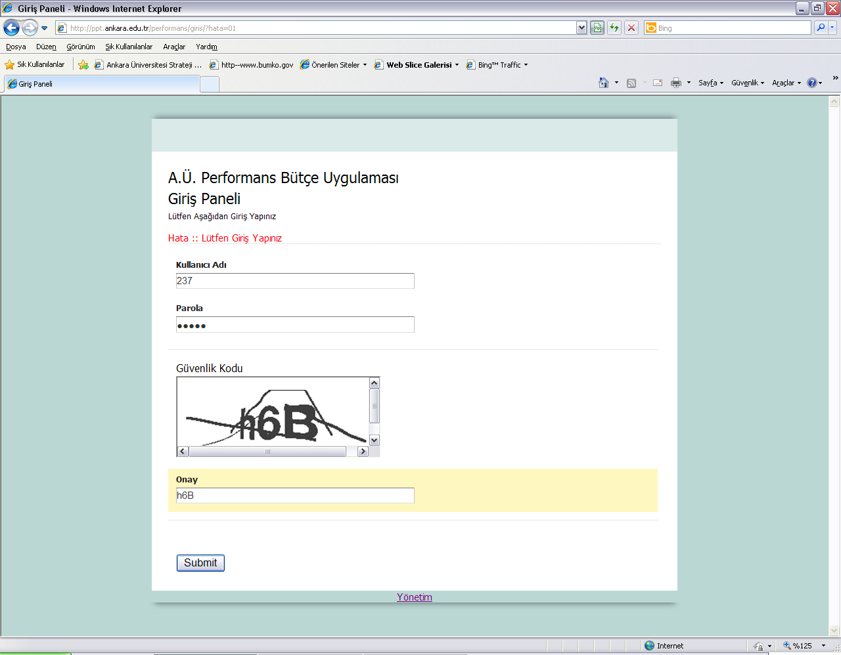
2014 Performans Programına Giriş
Birimler öncelikle kendilerine verilen şifreyi kullanarak ana sayfalarına girişlerini yapacaklardır. http://ppt.ankara.edu.tr
Şifreler imza karşılığı birim sorumlularına teslim edilecektir.

Slide 13
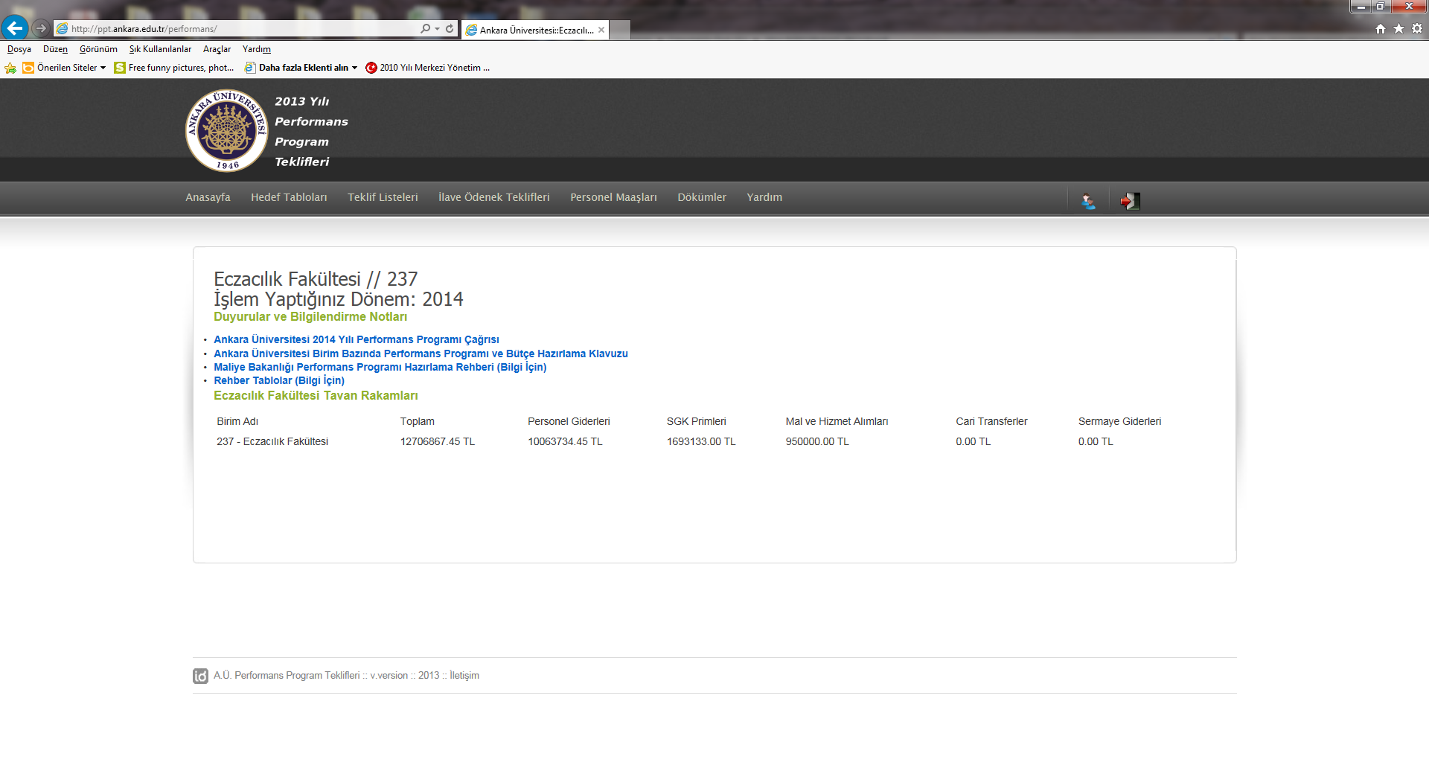
2014 Performans Programı Menü Tanıtımı
Ana menü ekranında; (a) program çağrısı ve kılavuz, (b) birimin bütçe tavanlarına ilişkin bilgiler yer almaktadır.
Program tekliflerinin hazırlanmasına başlanmadan önce çağrı ve kılavuz okunmalı.
Menü Seçimleri:
Hedef Tabloları / Teklif Listeleri / İlave Ödenek Teklifleri / Personel Maaşları / Dökümler / Yardım menülerine ulaşım sağlanabilir.
Şifre güncelleme, hata bildirimi (yönetici mail bağlantılı)
Çıkış

Slide 14
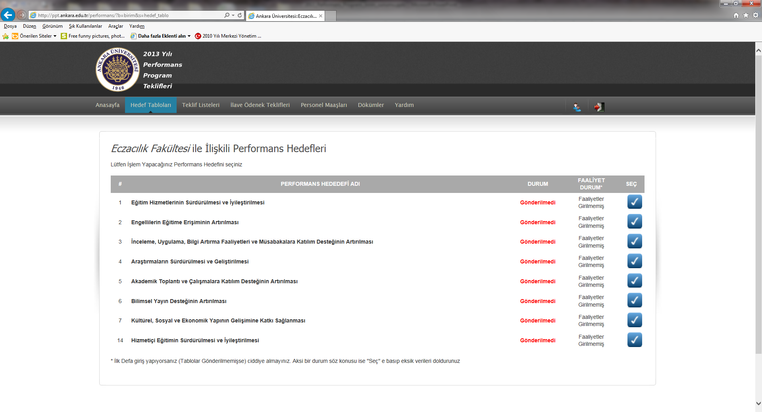
2014 Performans Programı Menü: Hedef Tabloları
Menüden «Hedef Tabloları» seçilmek suretiyle birim performans hedefleri listelenecektir.
FAALİYET DURUM: Faaliyete ilişkin bilgilerin girilip, girilmediğini göstermektedir.
Birim tarafından sunulan hizmetlerin gerektirdiği hedeflerin seçimi bu aşamada yapılacaktır.
DURUM: Performans hedefi ile ilgili performans göstergesi, faaliyet ve bilgilerin seçimi sonrasında gösterge ve bilgilerin gönderilip, gönderilmediğini göstermektedir.
Her bir hedef için süreç ayrı ayrı çalıştırılacaktır.

Slide 15
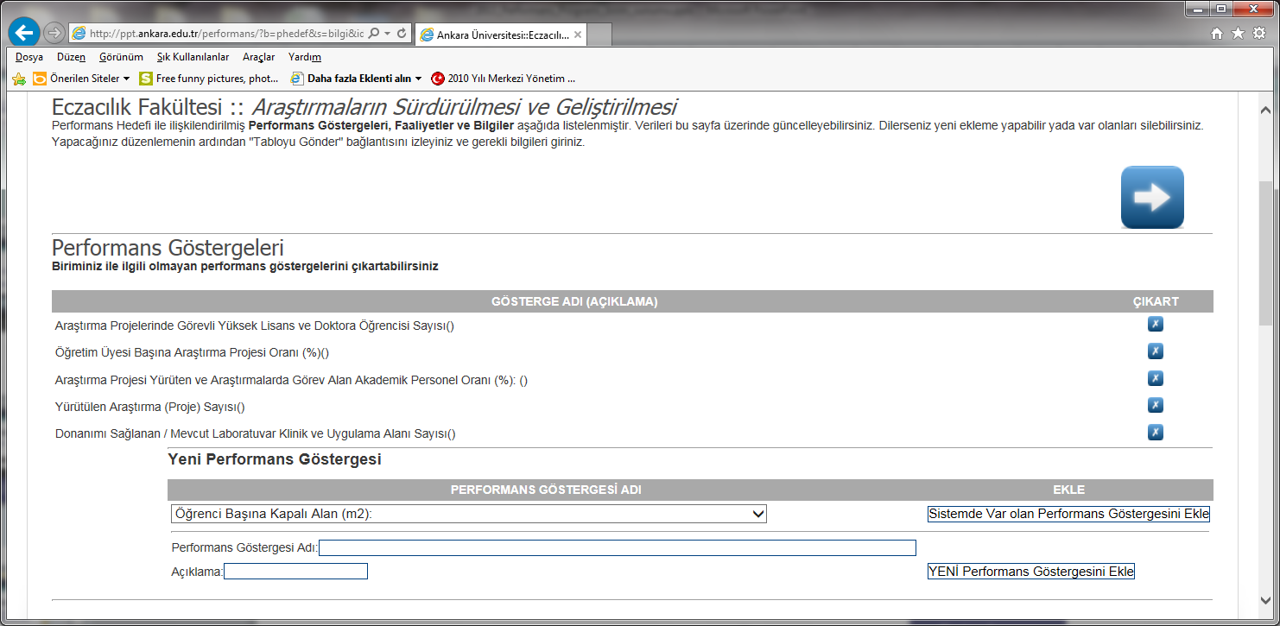
2014 Performans Programı Menü: Hedef Tabloları Performans Göstergeleri
Bu aşamada seçmiş olduğunuz hedefe ilişkin;
Performans göstergeleri ve
Faaliyetlere yönelik düzenleme işlemlerinin yapılması gerekmektedir.
Eklenmiş göstergelerin kaldırılması gerekli ise kullanılır..
Sistemde var olan performans göstergelerinden eklemek
Yeni performans göstergesi eklemek

Slide 16
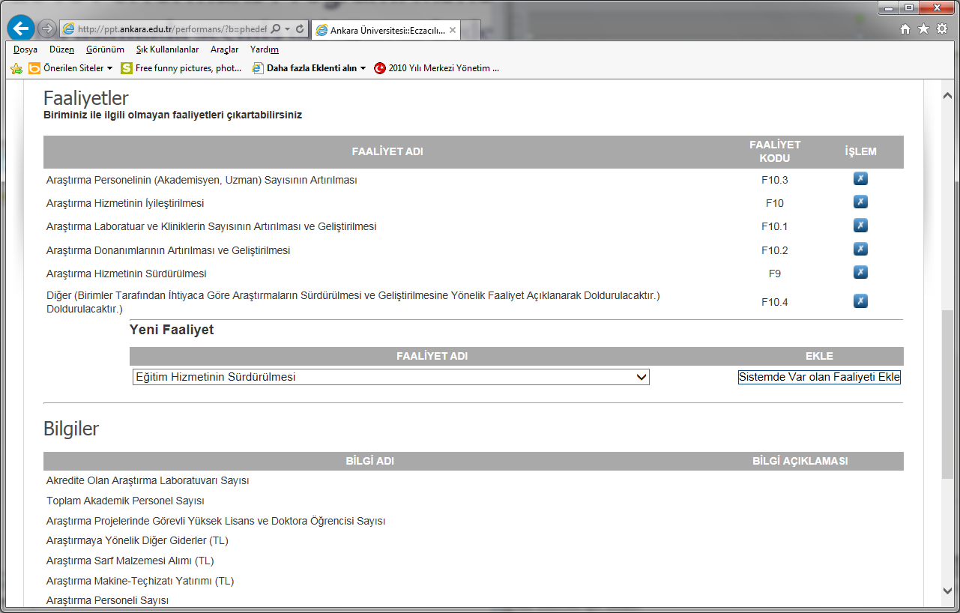
2014 Performans Programı Menü: Hedef Tabloları Faaliyetler / Bilgiler
Eklenmiş faaliyetin kaldırılması gerekli ise kullanılır..
Performans göstergelerin hesaplanmasında kullanılan bilgiler listesi yer almaktadır.
Sistemde var olan faaliyetlerden eklemek

Slide 17
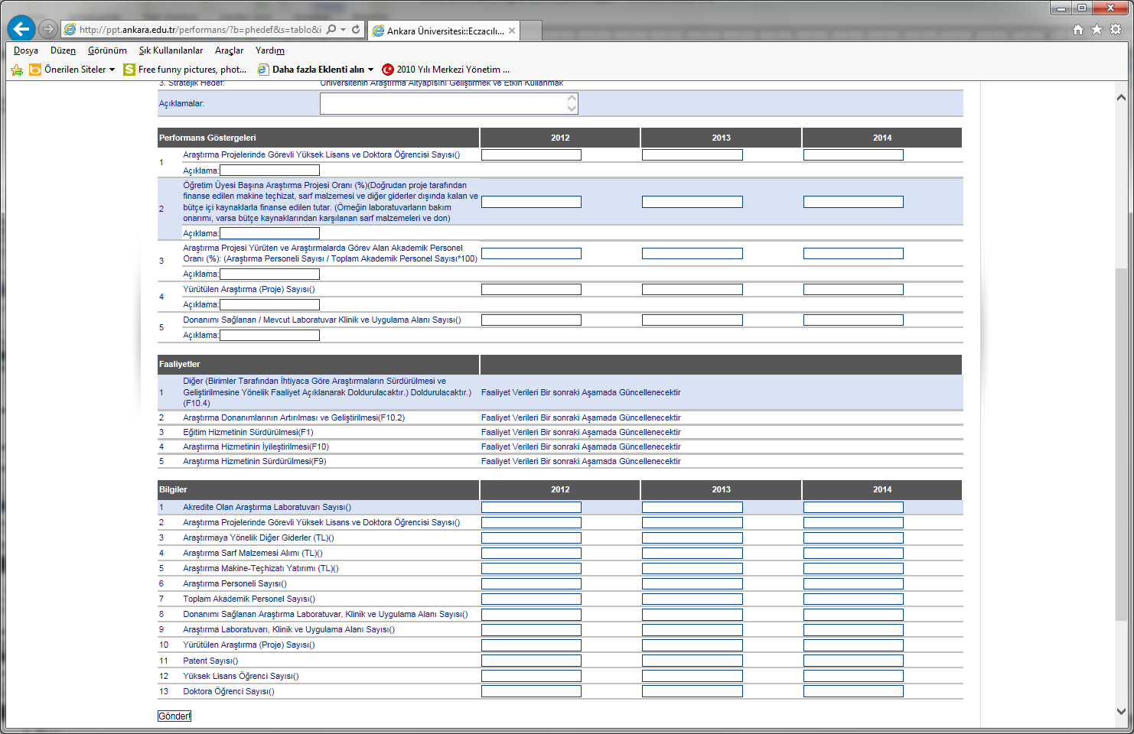
2014 Performans Programı Menü: Hedef Tabloları
Bu aşamada performans göstergeleri ve bilgiler bölümlerinin 2012-2014 veri girişleri gerçekleştirilecektir.
Faaliyetlere ilişkin veri girişleri bir sonraki aşamada gerçekleştirilecektir.

Slide 18
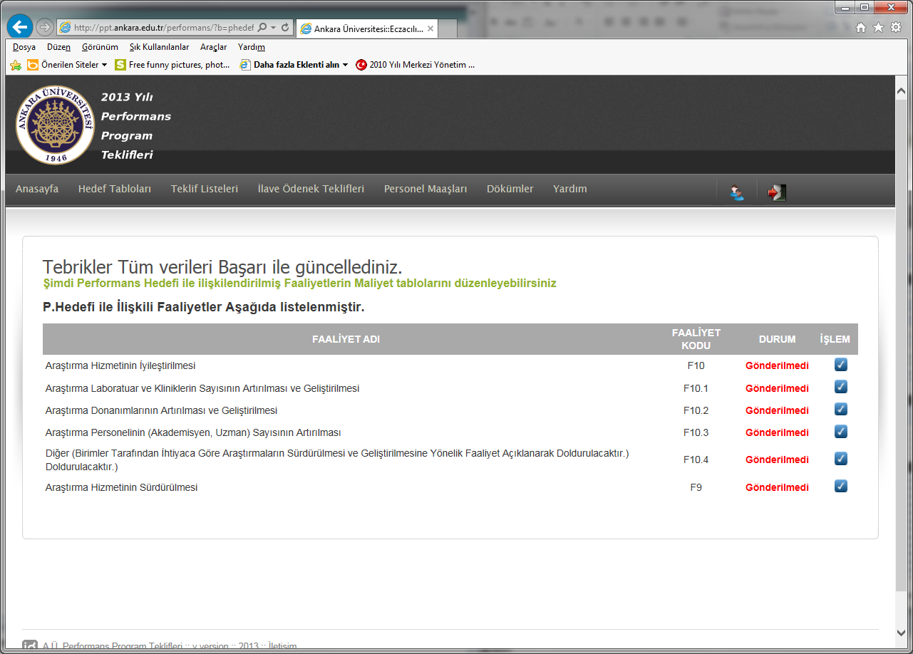
2014 Performans Programı Menü: Hedef Tabloları Faaliyetlerin Listesi
Bir önceki gönderme işlemi ile performans göstergeleri ve bilgilere ait verilerin girişi tamamlanmıştır. Bu aşamada listede yer alan tüm faaliyetlerin maliyet tablolarının da düzenlenmesi için «İŞLEM» altındaki buton ile bir sonraki aşamaya ulaşım sağlanmalıdır.

Slide 19
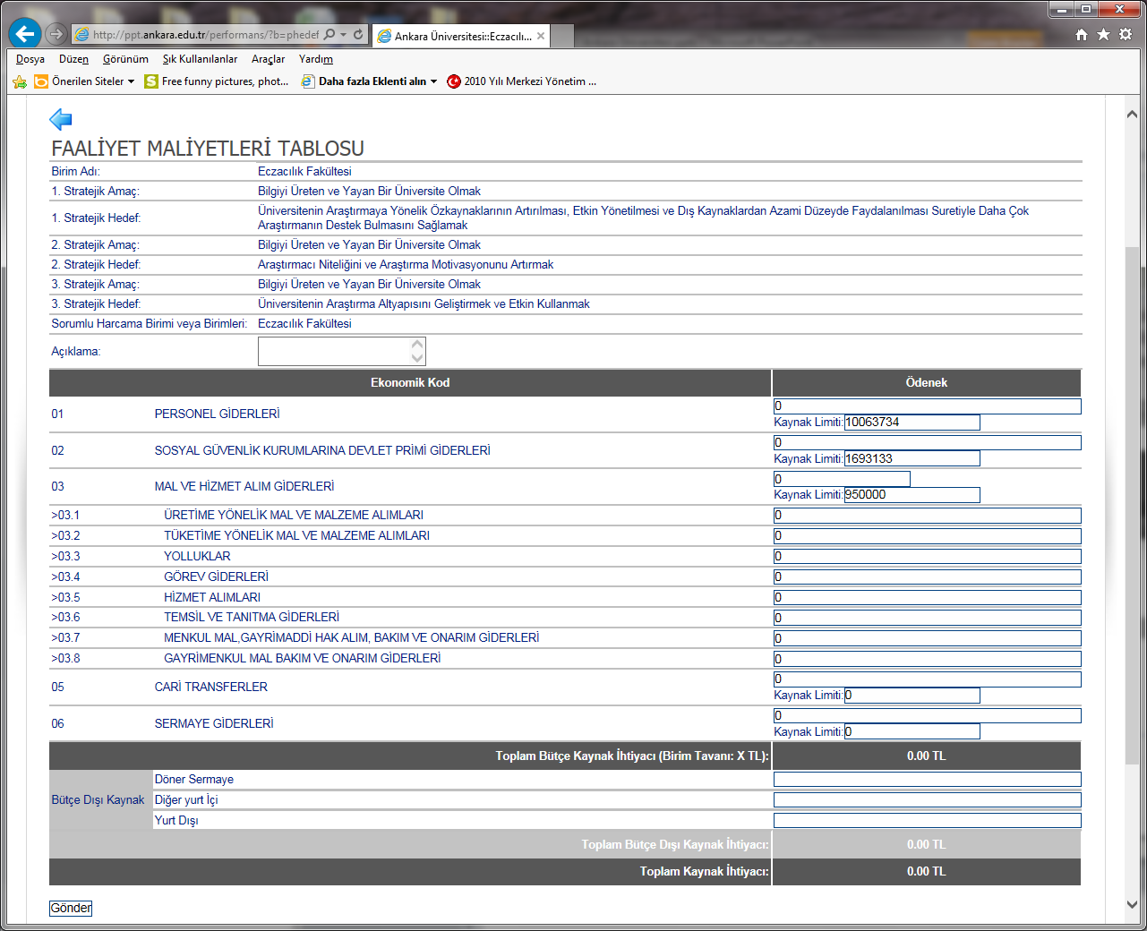
2014 Performans Programı Menü: Hedef Tabloları Faaliyet Maliyetleri Tablosu
Faaliyet maliyetleri bu aşamada öngörülen bütçe tavanını aşmamak kısıtıyla girilecektir.
Faaliyet tavanları birden fazla faaliyeti içerecek şekilde verilmektedir.
Diğer başlığında bir faaliyet seçilmiş ise açıklayıcı bir ifade açıklama kısmına eklenecektir.

Slide 20
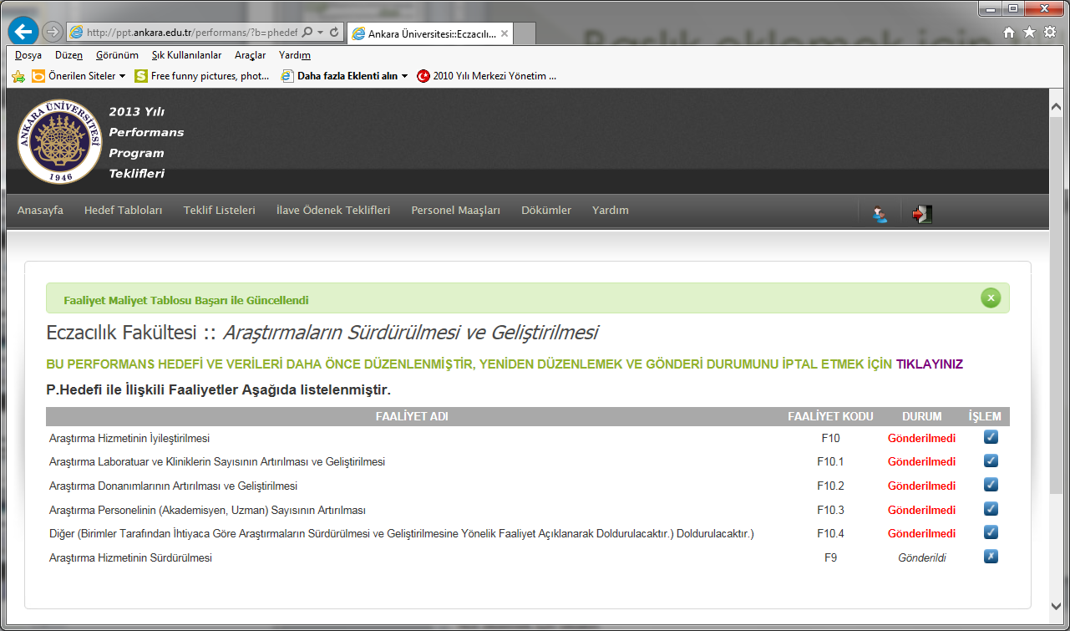
2014 Performans Programı Menü: Hedef Tabloları Faaliyet Listesi
Faaliyet ilişkin mali bilgi girişi tamamlandıktan sonra aşağıdaki ekran karşınıza gelecektir.
Yeniden düzenleme yapmak veya gönderi durumunun iptali için aşağıdaki linki kullanabilirsiniz.

Slide 21
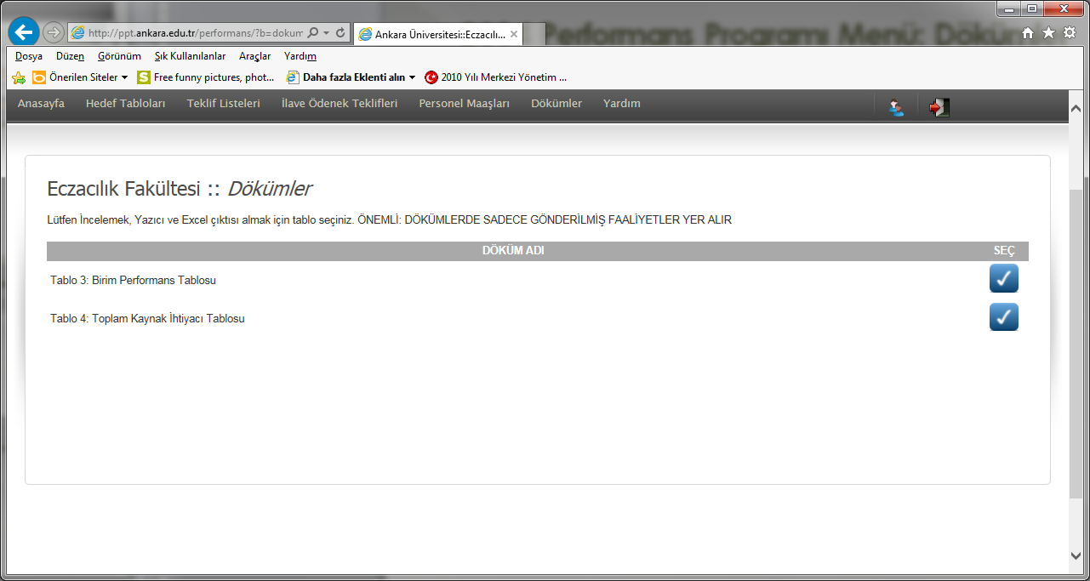
2014 Performans Programı Menü: Dökümler
Menüden «Dökümler» seçilmek suretiyle Hedef Tabloları menüsünde işlemleri tamamlanmış ve faaliyet maliyetlendirilmesi yapılmış performans hedeflerinin tutarlarının yansıyacağı tabloların dökümlerini almak mümkündür.

Slide 22
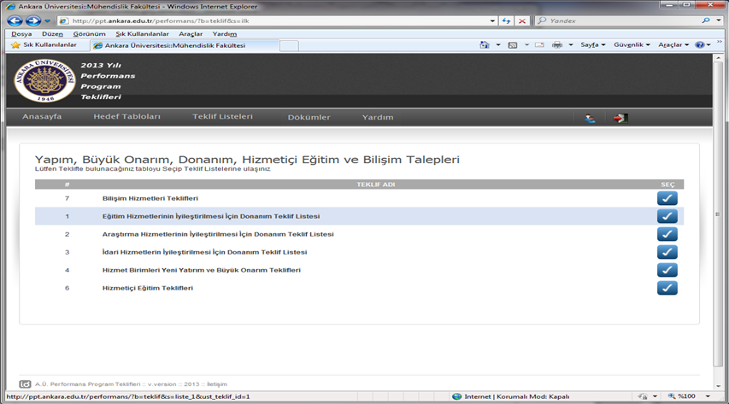
2014 Performans Programı Menü: Teklif Listeleri
«Teklif Listeleri» menüsü birimin 2014 yılı için, yapım, büyük onarım donanım, hizmetiçi eğitim ve bilişim alanlarındaki kullanıma/ihtiyaca yönelik taleplerini belirtebilecekleri alandır. İlgili teklif adlarının karşısındaki «SEÇ» linkleri ile listelere erişim sağlanacaktır.
Teklifin hangi iş ana başlığı altında yapılacaksa talepte bulunulacak malzeme/hizmet/iş vb. listeleri ne ulaşım için karşılığındaki seçim linkleri kullanılmalıdır.

Slide 23
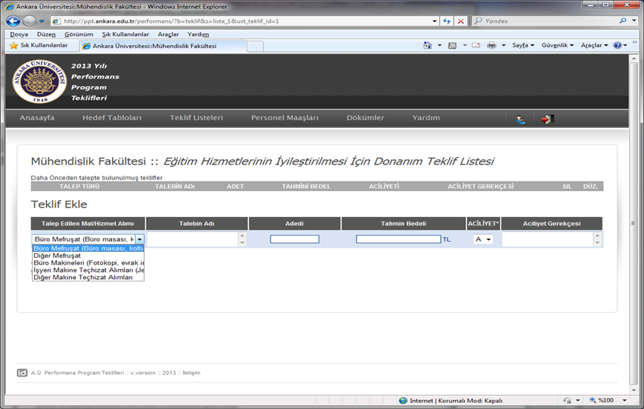
2014 Performans Programı Menü: Teklif Listeleri
«Teklif Ekle» bölümünde talep edilen malzeme/hizmet türü, adı, miktarı, tahmini bedeli, aciliyeti (* aciliyet ile ilgili açıklamaya bakınız.) ve aciliyet gerekçesi belirtilerek «Ekle» butonu ile listeye eklenmesi sağlanır. Ayrıca bu talepten önce yapılan talepler de üst alanda listelenmektedir.

Slide 24
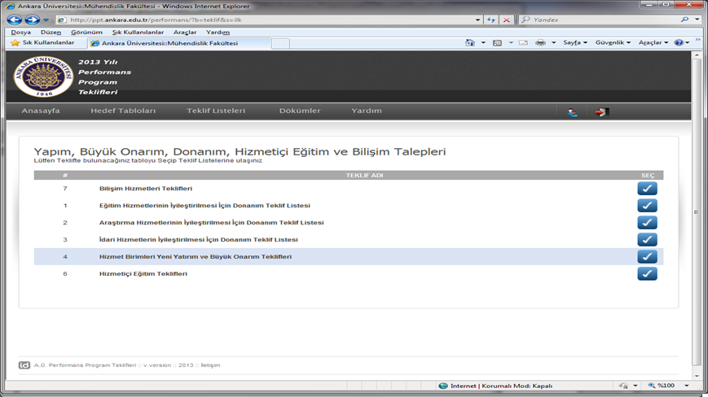
2014 Performans Programı Menü: Teklif Listeleri
Farklı bir talep ana başlığı altında teklif listesi oluşturmaya örnek aşağıda verilmektedir.
Hizmet Birimleri Yeni Yatırım ve Büyük Onarım ana başlığı altında teklif listesi oluşturmak için seçim yapılır.

Slide 25
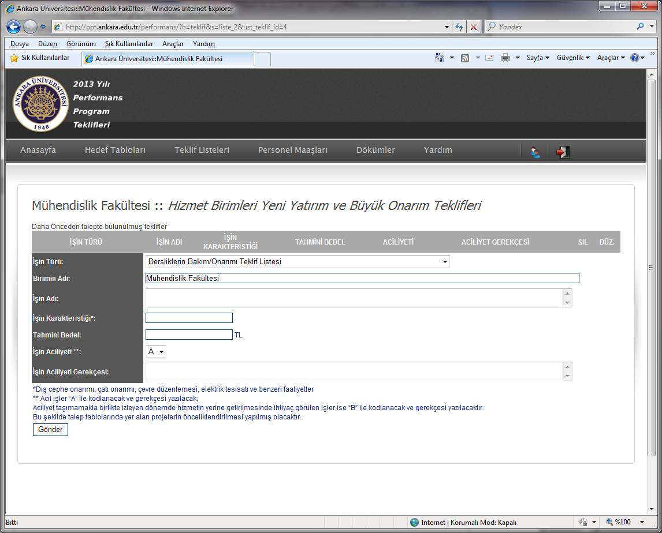
2014 Performans Programı Menü: Teklif Listeleri
Teklif için işin türü, işin aciliyeti seçimleri açılır pencereden yapılarak, tablodaki diğer bilgiler doldurulur ve «Gönder» butonu ile teklif işlemi tamamlanır.

Slide 26
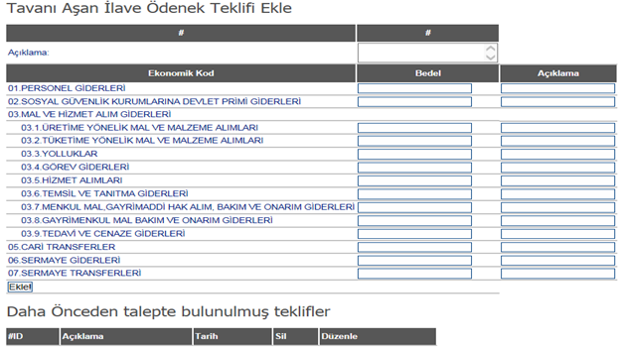
2014 Performans Programı Menü: İlave Ödenek Teklifleri
Birimlerin performans hedeflerine ulaşmak için maliyetlendirdikleri faaliyetler ile ilgili olarak bütçe tavanlarının yetersiz olduğu durumlarda ilave ödenek ihtiyacını menüden «İlave Ödenek Teklifleri» seçmek suretiyle aşağıda yer alan tabloya giriş yapmaları mümkündür.
Eklenecek ilave ödenek tekliflerinde, söz konusu ilave ödenek ile gerçekleştirilmesi planlanan faaliyetlere ilişkin bilgilerinin açıklama kısmında ayrıntılı olarak belirtilmesine dikkat edilmelidir.
Daha önceden talepte bulunulan ilave ödenek teklifleri burada listelenmektedir.

Slide 27
Sorular ve Yanıtlar

Slide 28
Teşekkürler…

